Slide 1
Отчет о проекте «Малахитовое кольцо»
МАОУ – СОШ № 168

Slide 2
Наименование ОО | Муниципальное автономное общеобразовательное учреждение – средняя общеобразовательная школа № 168
ФИО педагога – руководителя проекта | Ярина Лариса Геннадьевна
Должность педагога – руководителя проекта | Учитель начальных классов
Количество участников в команде проекта (обучающихся) | 12 обучающихся
Класс обучения | 3
Тематическое направление | Квестория
Название проекта | «Малахитовое кольцо»

Slide 3
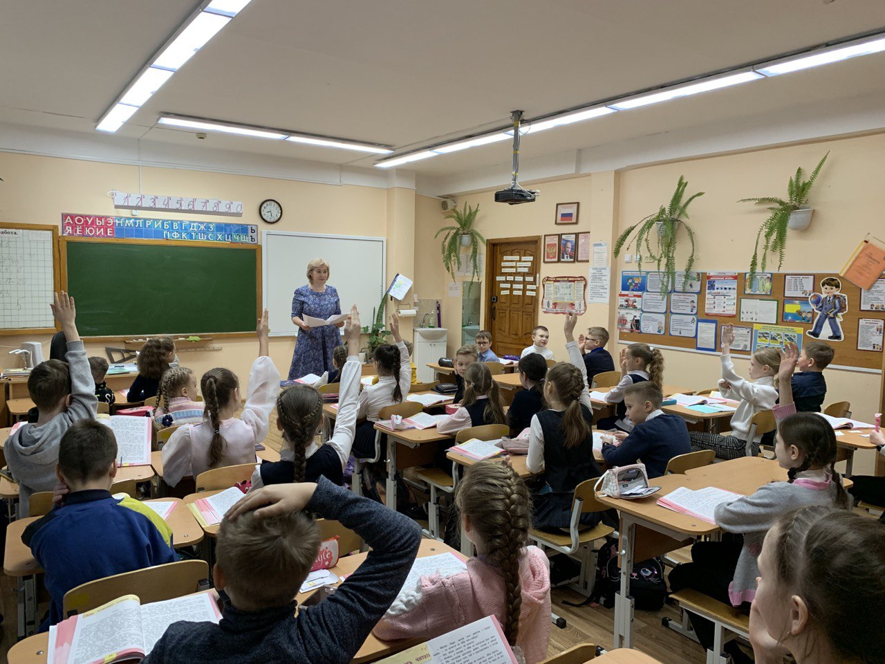
1 этап- Знакомство с положением о конференции,
Обсуждение в классе. Выбор участников команд.
Определилось 2 команды по разным направлениям.

Slide 4
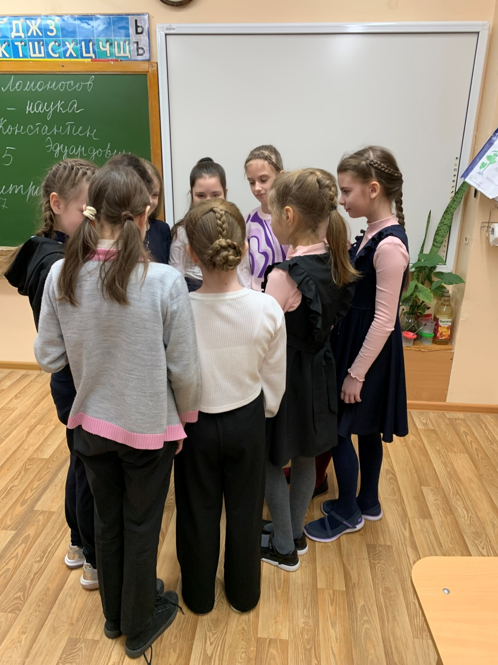
2-3 этап. Ознакомление с Конференцией Обсуждают командой идею создания проекта, объекты своего проекта, распределяют между собой обязанности по выполнению. Разрабатывают свои предложения по своему направлению.

Slide 5
4 этап создания проекта
Каждому участнику проекта была обозначена цель работы, собрать информацию о своем объекте: 1. Настя и Оля – вступительное слово о родном крае. Урал – край удивительной красоты, сказочных природных богатств, а Уральские горы в своих недрах хранят несметные сокровищ, и один из них малахит.
2. Ана и Алиса– история Набережной Рабочей Молодежи, здание Мужской гимназии, дом купца Пшеничникова, дом Аркадия Гайдара.
3. Ника – Екатеринбургская Плотинка-интересный факт-капсула.
4. Вика – фонтан «Каменный цветок» на площади труда.
5. Аня – музеи Литературного квартала.
6. Настя – Храм на крови.
7. Варя - УрФУ – университет имени первого Президента России Б.Н.Ельцина.
8. Ксения – парк Маяковского.
9. Оля – легендарная Башня.
10. Саша - Екатеринбургский государственный Цирк имени В.Филатова.

Slide 6
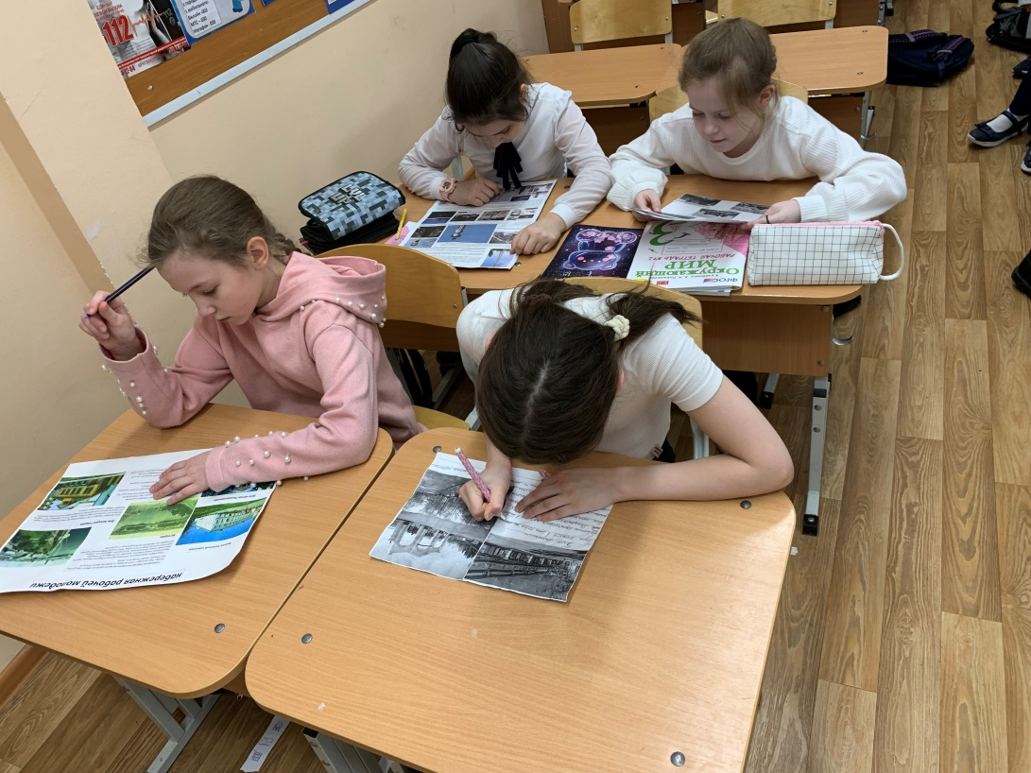
Сбор информации, определение мест для обзора проекта, его представления.

Slide 7
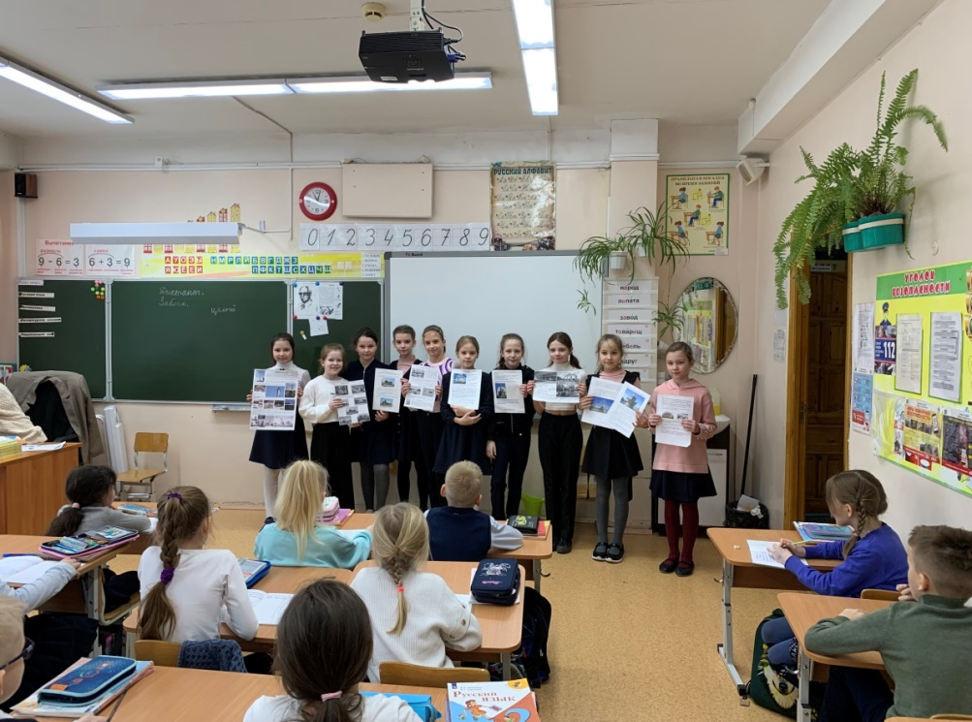
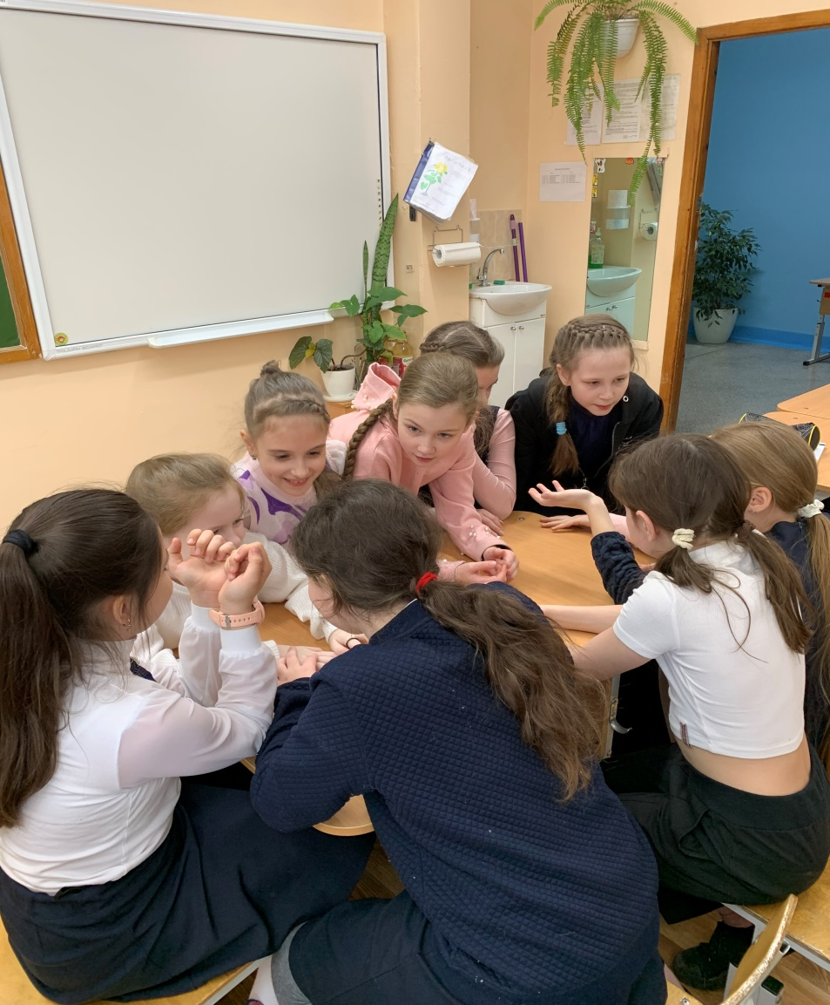
5 этап Завершение проекта Ребята подводят итоги создания проекта об интересных местах города. Что удалось, получилось ли рассказать полностью. Трудно ли создавать проект? Да, многое приходится обдумывать и искать. Сложно и интересно. Всем понравилось работать вместе!

Slide 8
Инфостория - https://xn----9sblcpidrojl1ao.xn--p1ai/infostory
Паспорт проекта - https://xn--168-5cd3cgu2f.xn--80acgfbsl1azdqr.xn--p1ai/upload/sc168_new/files/3e/a1/3ea17eb9d7797cc143c42bc9ba4fc55a.pdf
Продукт проекта - https://www.youtube.com/watch?v=g4zu0HnsCWw

